Slide 1
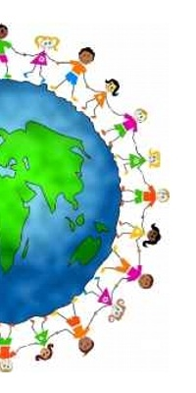
AMA LURRAK
BEGOÑAKO ANDRA MARI ikastetxeak
Agiri honen bidez, eskertu nahi du zure lana ESKOLAKO AGENDA 2030 programan, eskola eta mundu jasangarriago baten alde 2022-2023 ikasturtean. MILA ESKER.

Slide 2
AMA LURRAK
LA MADRE TIERRA
BEGOÑAKO ANDRA MARI ikastetxeak
Agiri honen bidez, eskertu nahi du zure lana ESKOLAKO AGENDA 2030 programan, eskola eta mundu jasangarriago baten alde 2022-2023 ikasturtean.
MILA ESKER
Por medio de este certificado, quiere agradecer tu trabajo en el programa AGENDA 2030 ESCOLAR, por una escuela y un mundo más sostenible durante el curso 2022-2023.
MUCHAS GRACIAS

